Slide 1
Ai集群使用教程
人工智能引论课程
2023.5

Slide 2
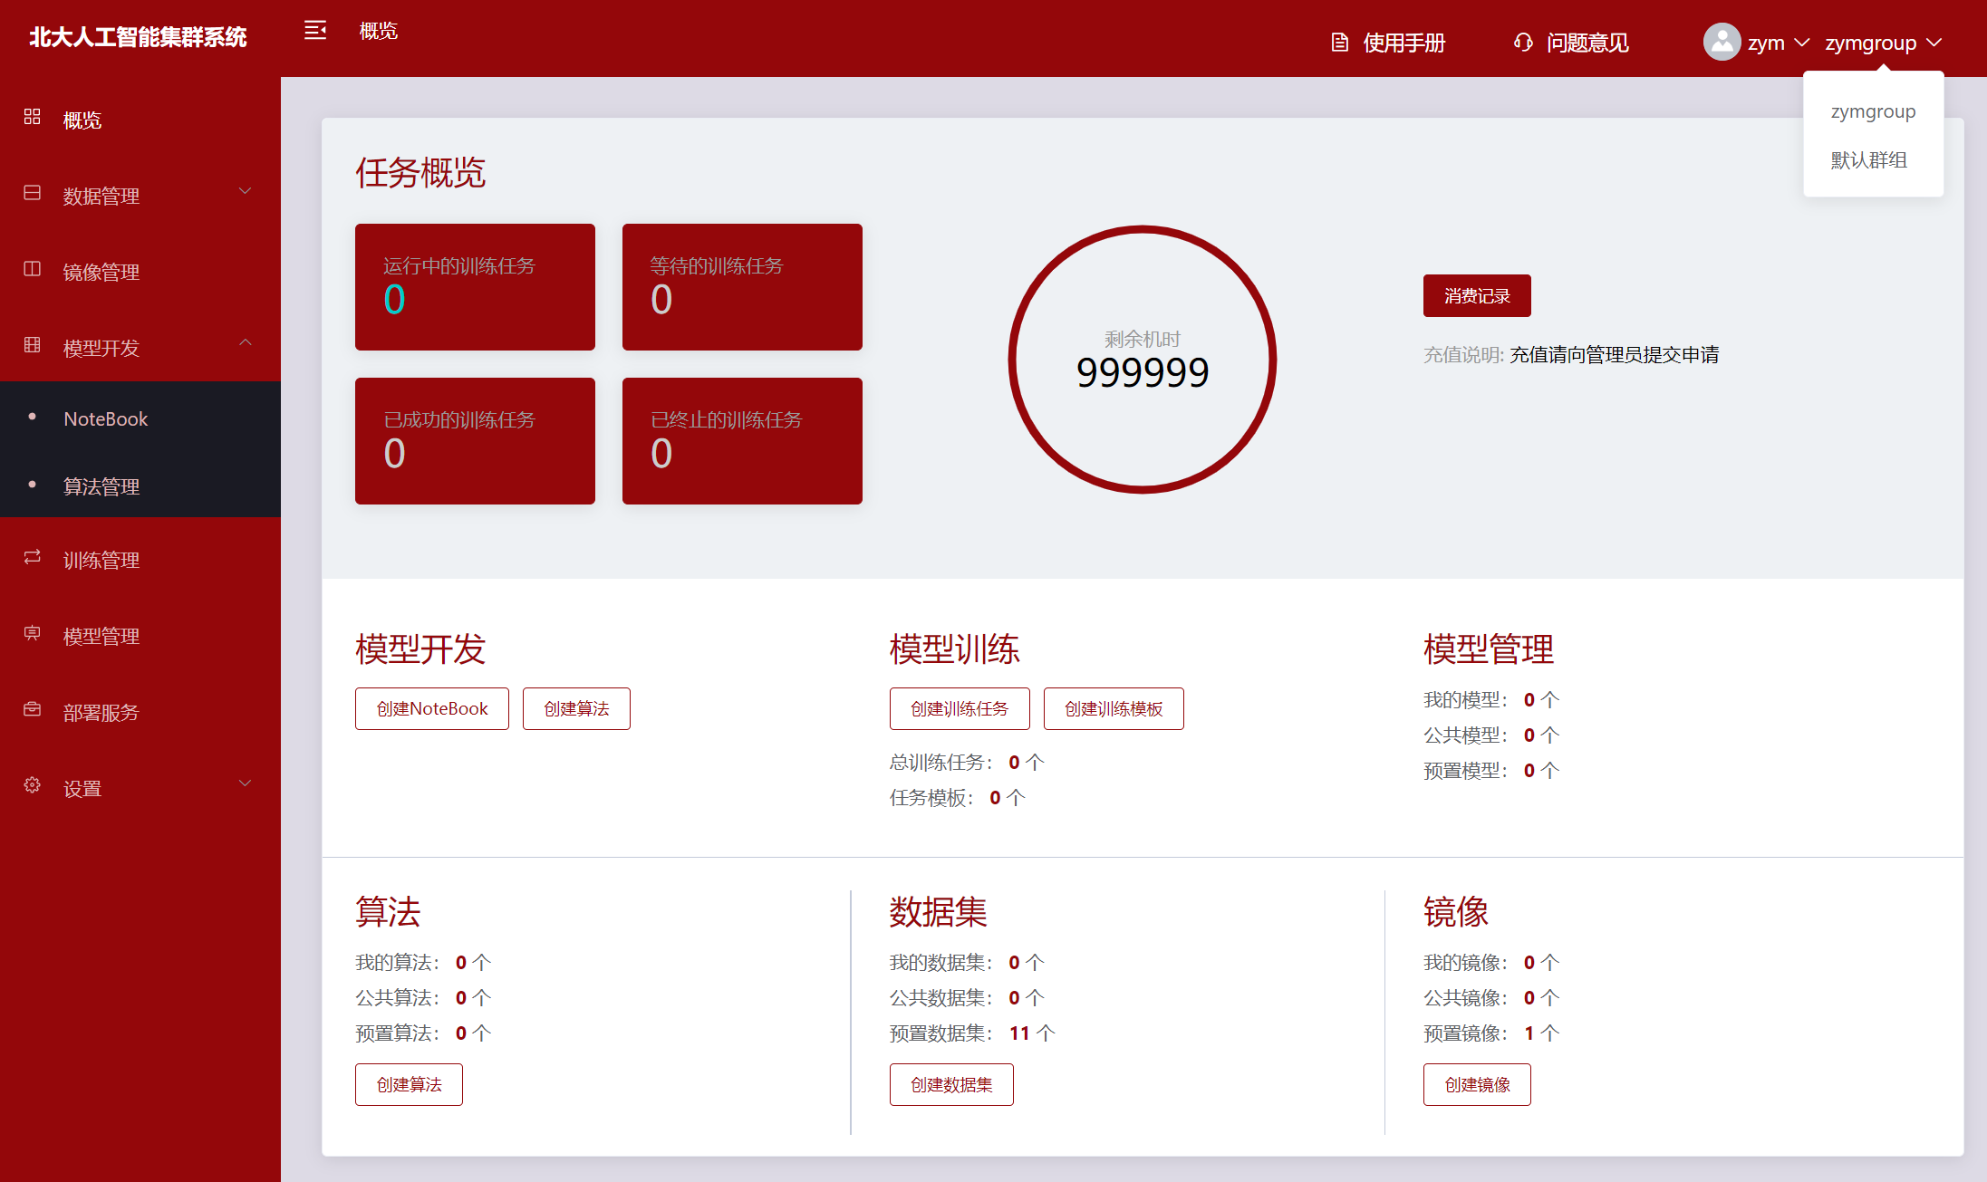
1.登录与群组选择
右上角选择公共群组“zymgroup”
网址：https://boya.ai.pku.edu.cn/openai/#/
账号：6人一组，共享账号与机时

Slide 3
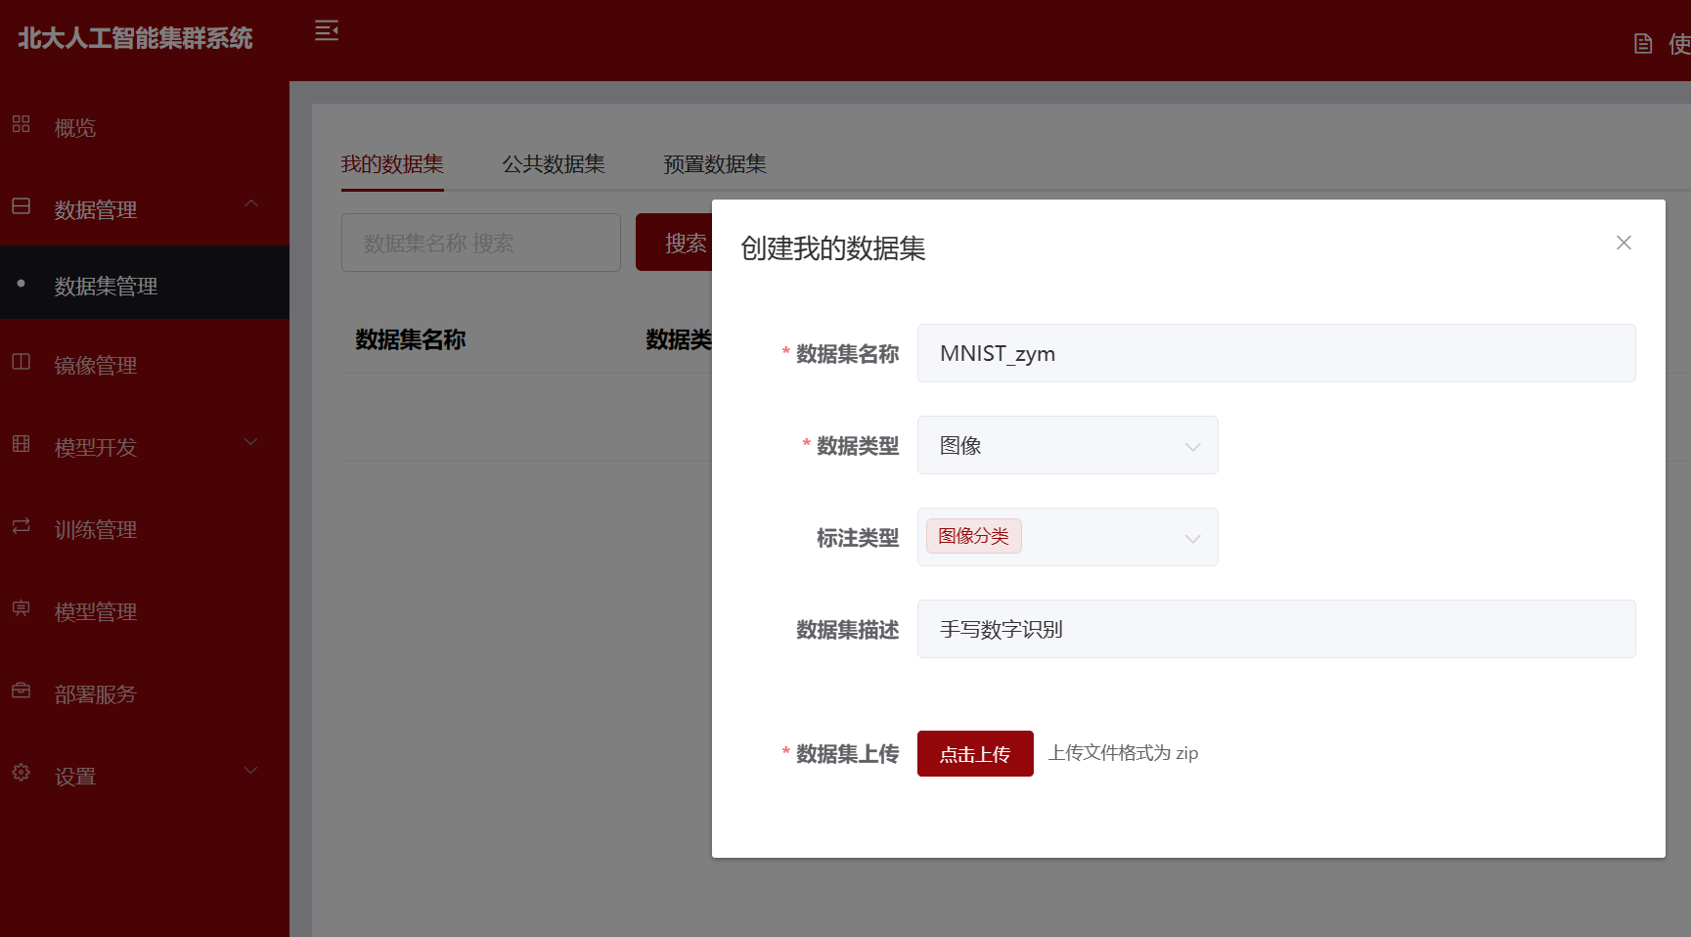
2.数据集上传
左侧：数据管理>>数据集管理

Slide 4
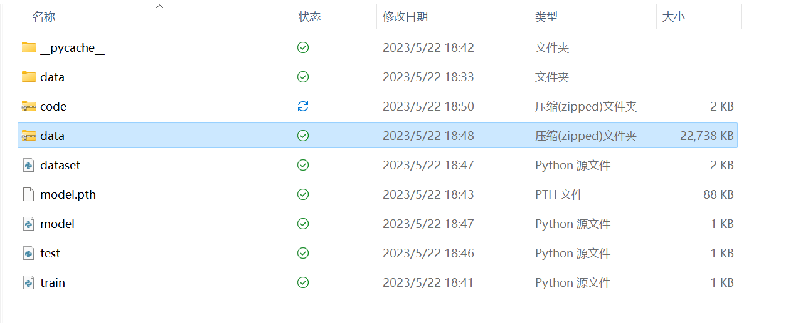
2.数据集上传
将数据集文件打包上传

Slide 5
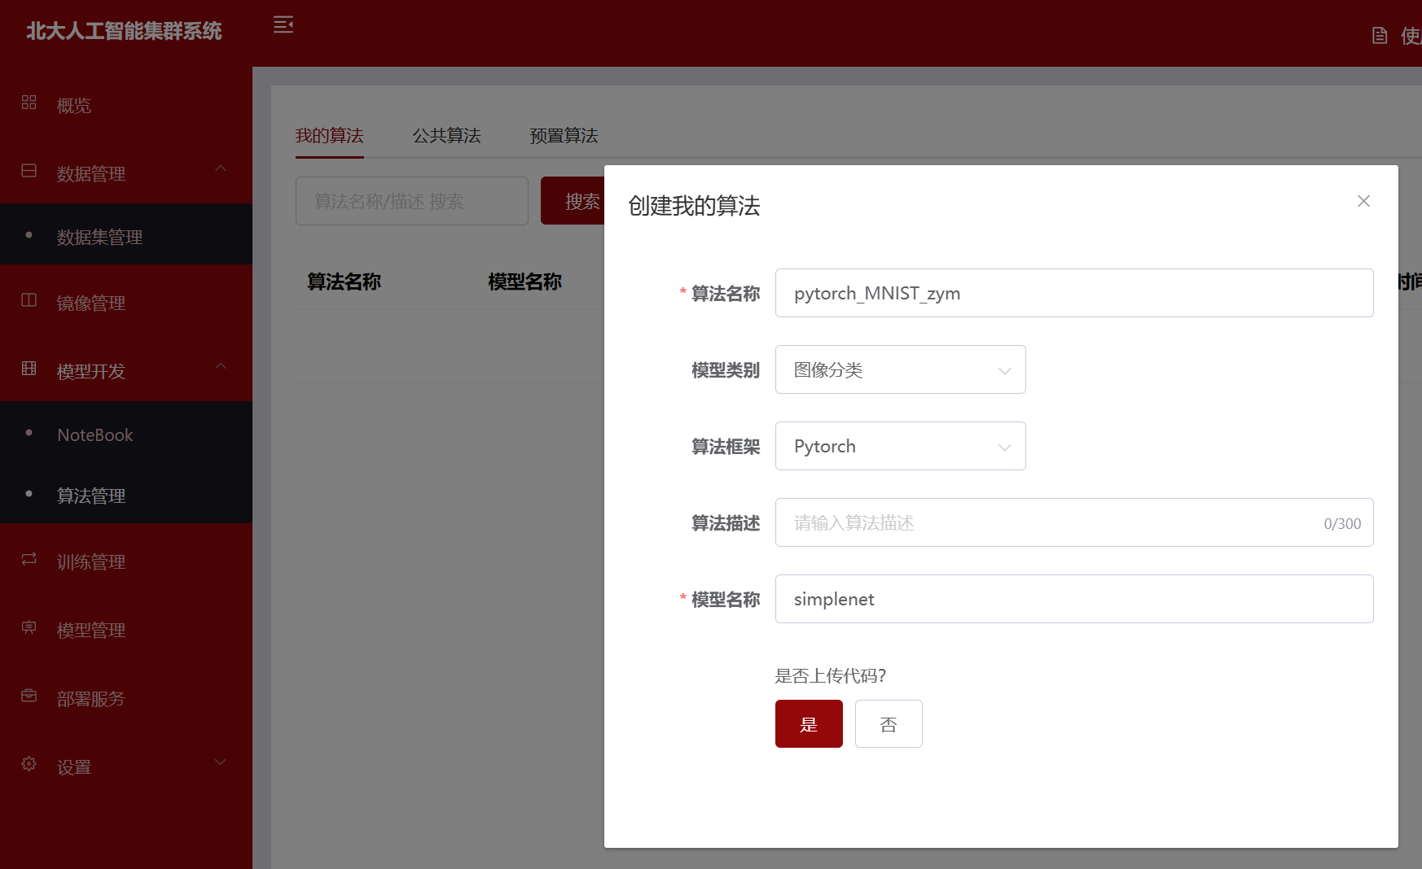
3.代码上传
左侧：模型开发>>算法管理

Slide 6
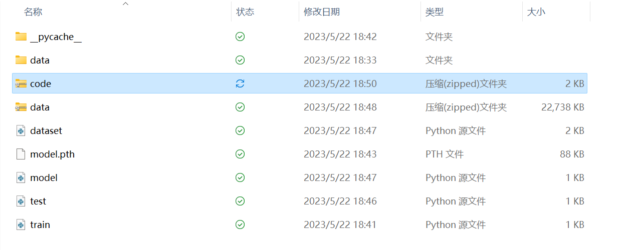
3.代码上传
将所有代码打包上传

Slide 7
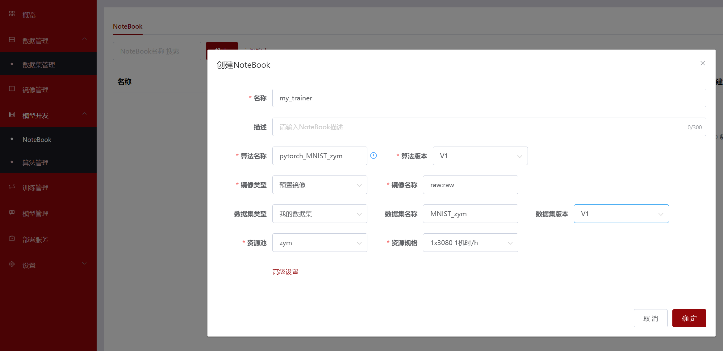
4.创建notebook
左侧：模型开发>>NoteBook

Slide 8
4.创建notebook
找到创建的notebook，点击打开

Slide 9
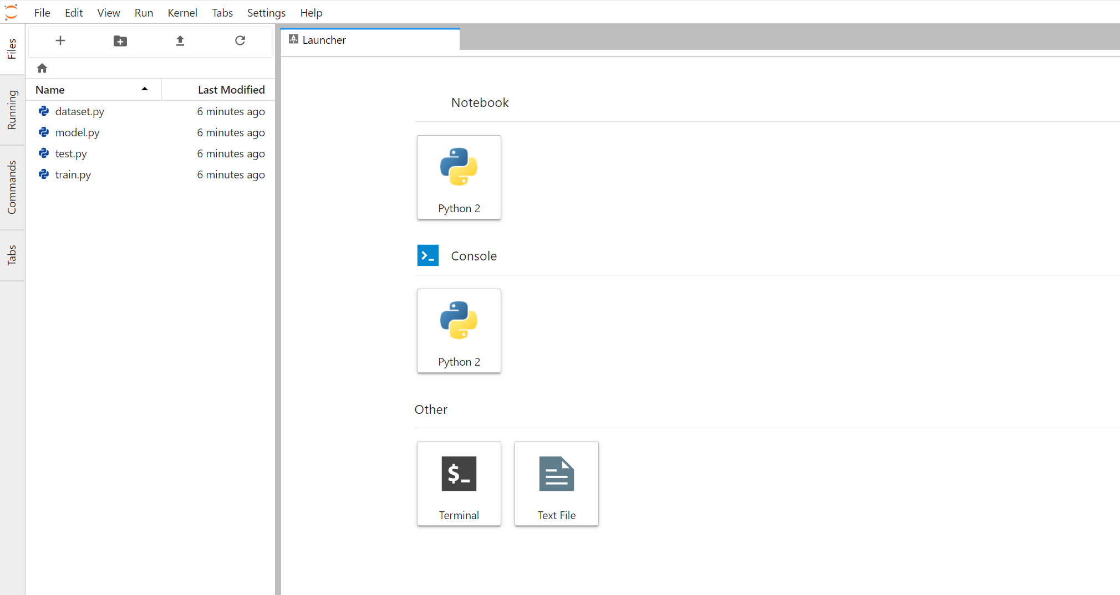
4.创建notebook
点击Terminal新建一个终端

Slide 10
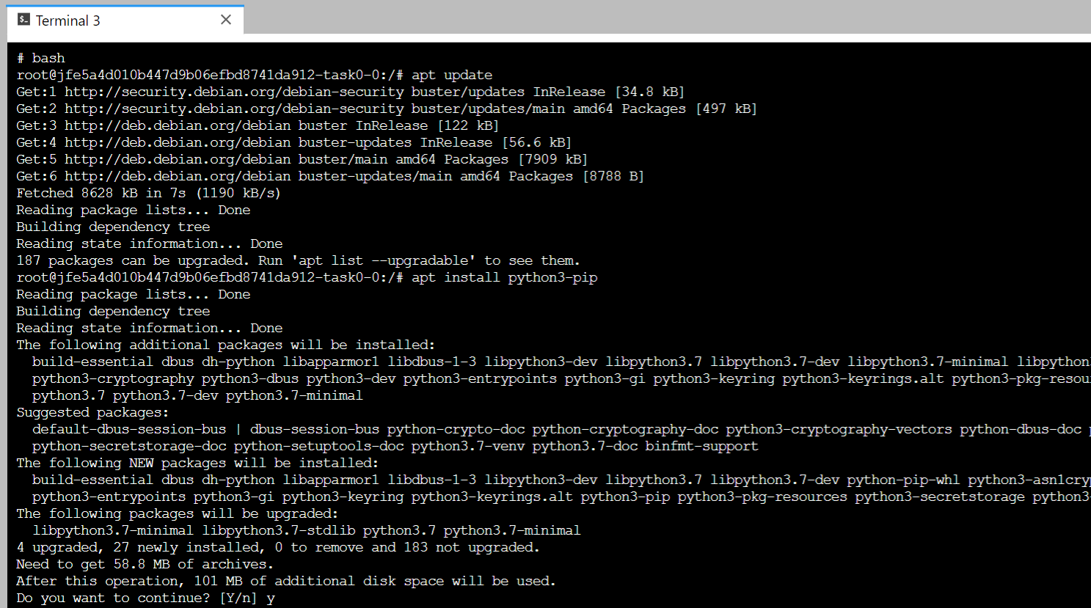
4.创建notebook
打开命令行
更新apt
安装pip
搭建运行环境

Slide 11
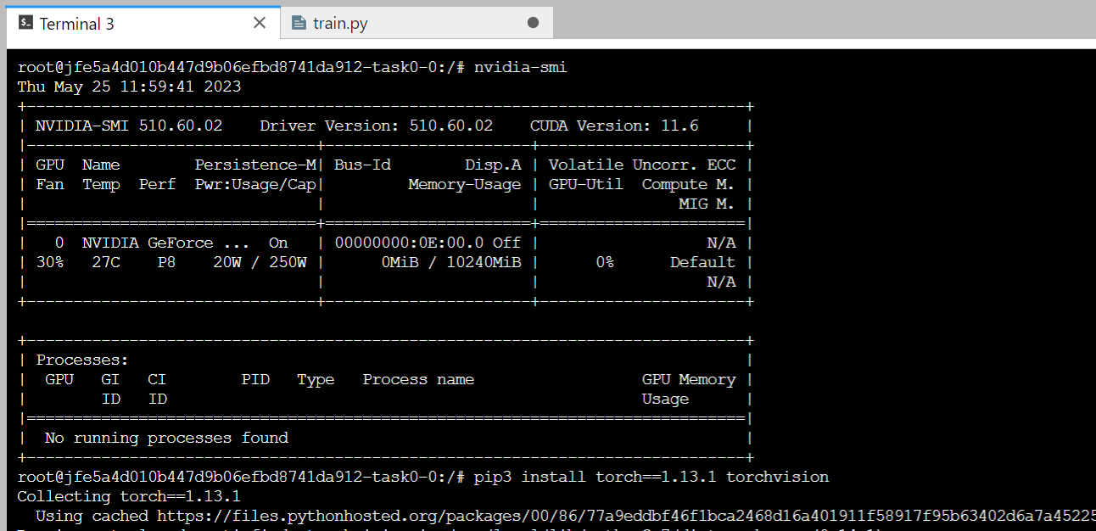
4.创建notebook
查看GPU info
安装pytorch等包
搭建运行环境

Slide 12
5.保存镜像
找到创建的notebook，点击保存

Slide 13
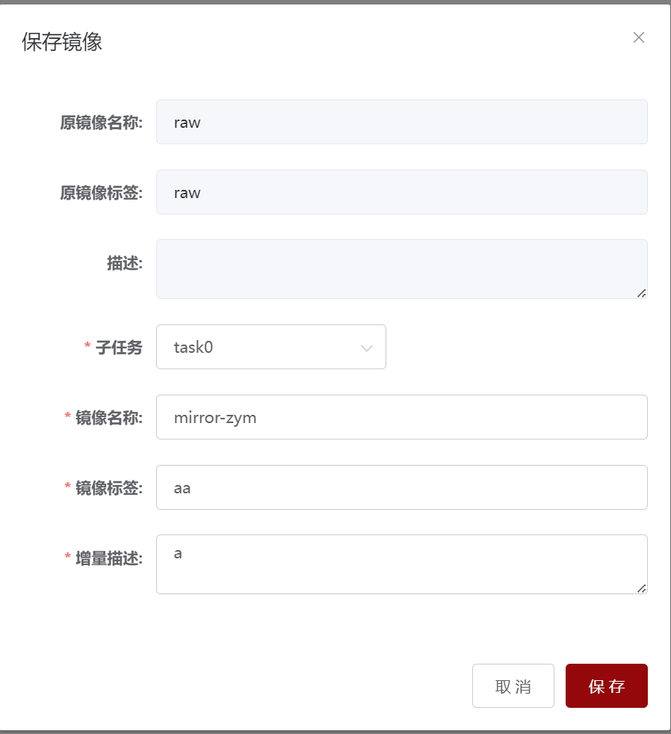
5.保存镜像
保存自己的镜像

Slide 14
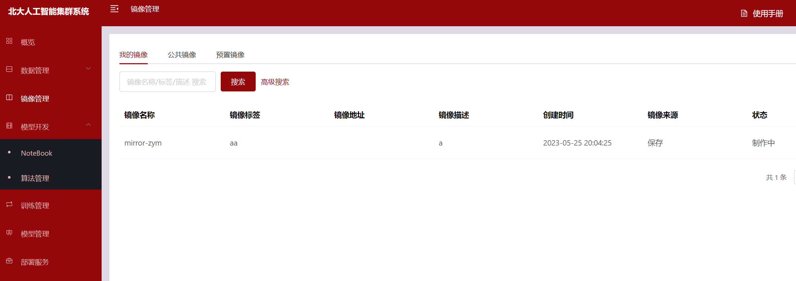
5.保存镜像
左侧：镜像管理，等待制作

Slide 15
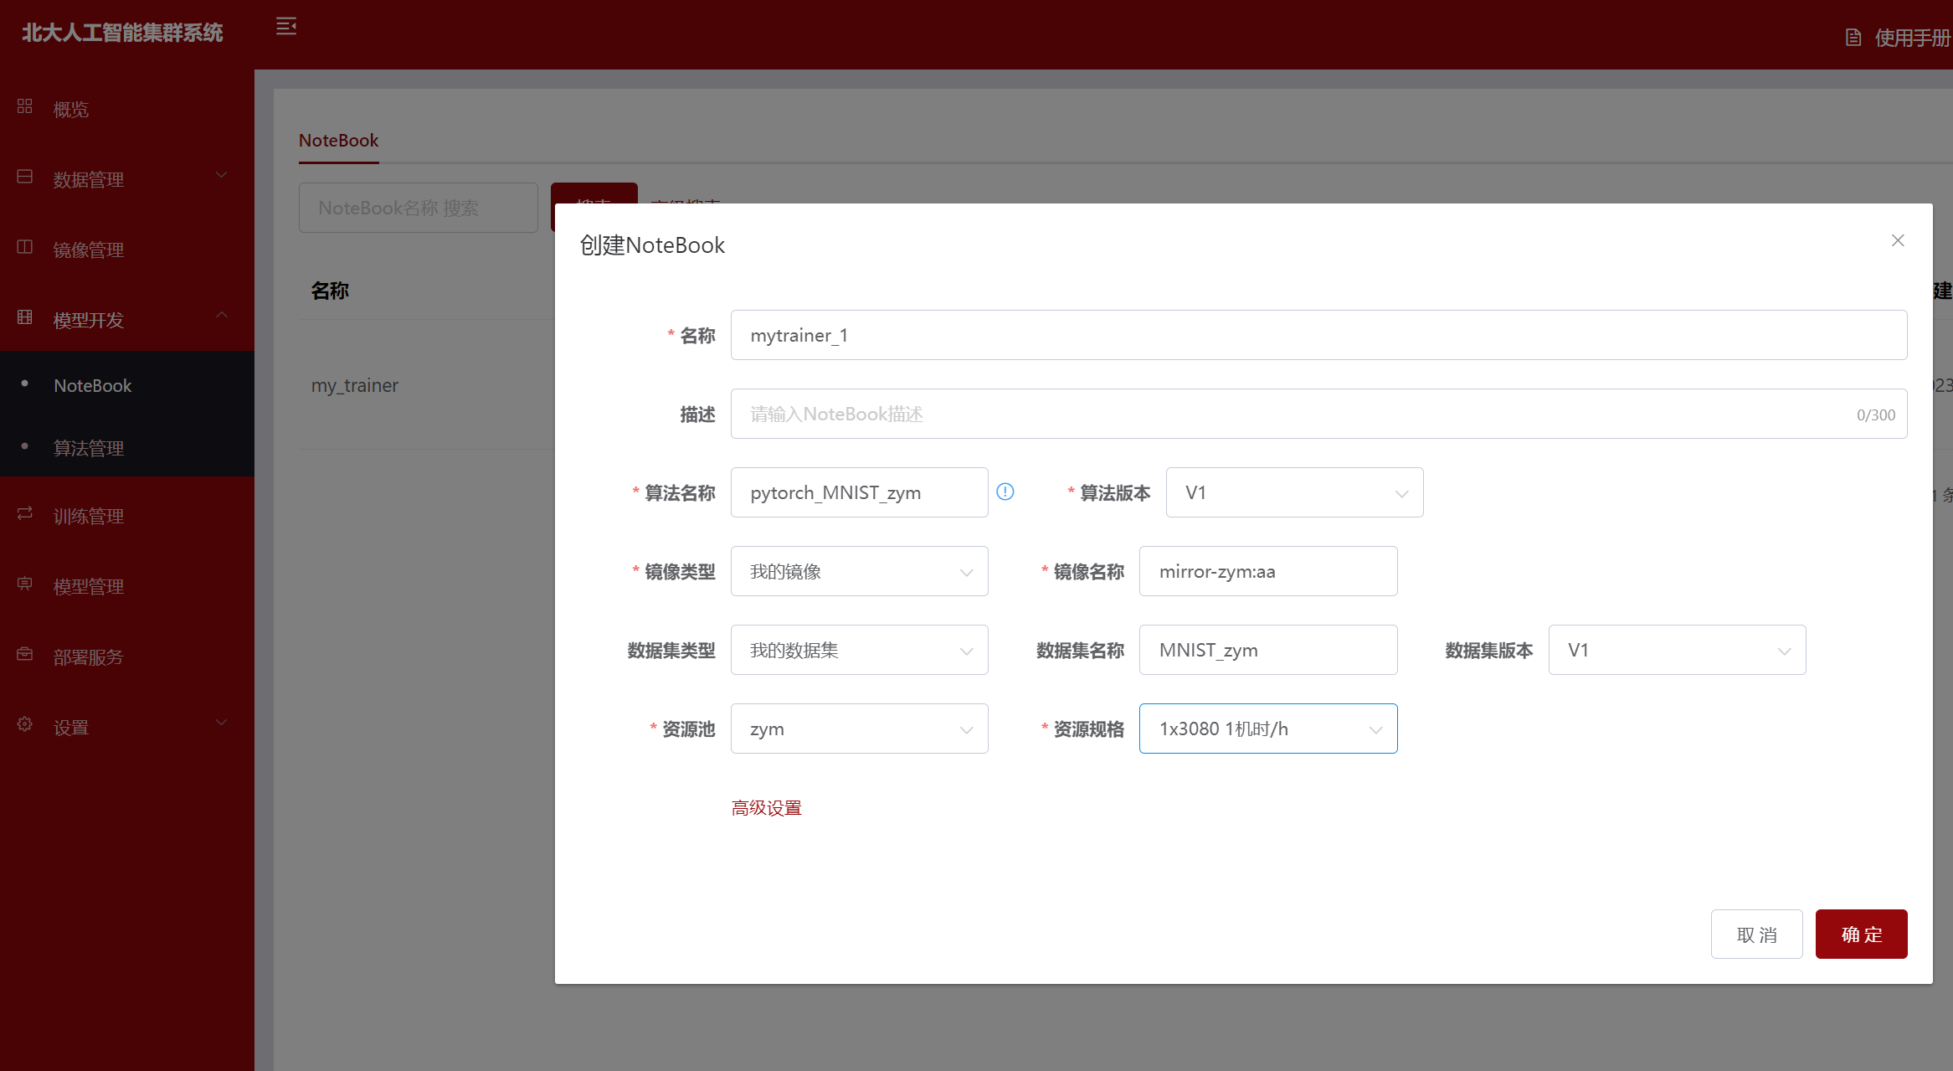
6.调试代码
创建新的notebook，使用自己的镜像

Slide 16
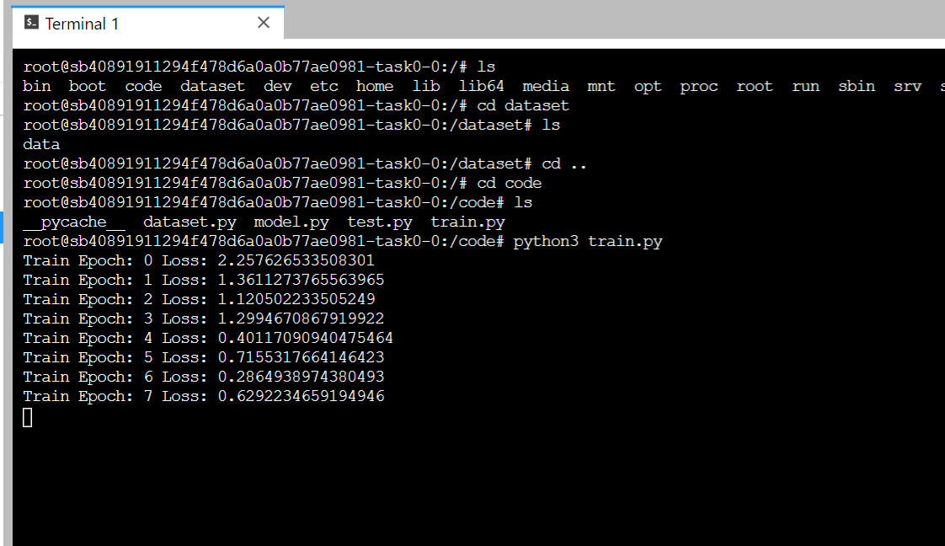
6.调试代码
数据集路径：“/dataset”
代码路径： “/code”
参数保存路径设置为：“/model”

Slide 17
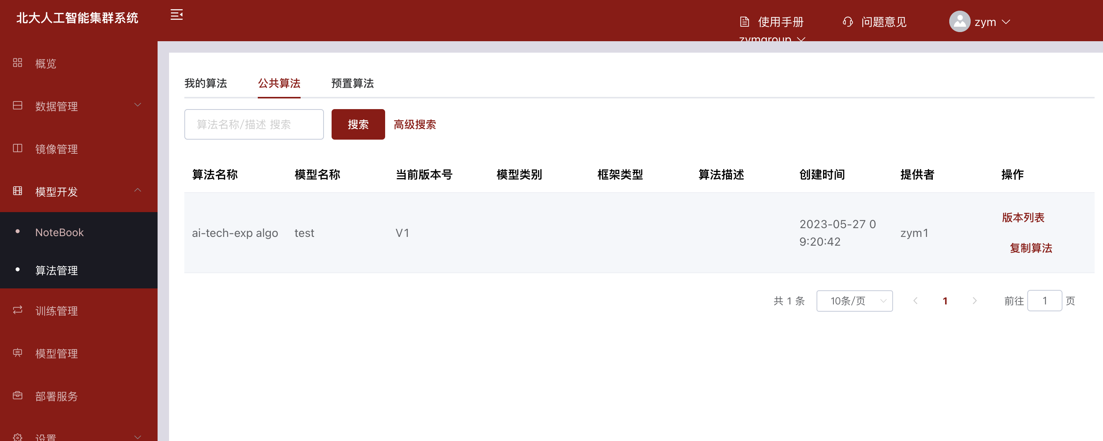
7.体验预安装的demo
左侧：算法管理 上方：公共算法
点击右侧“复制算法”，保存为我的算法

Slide 18
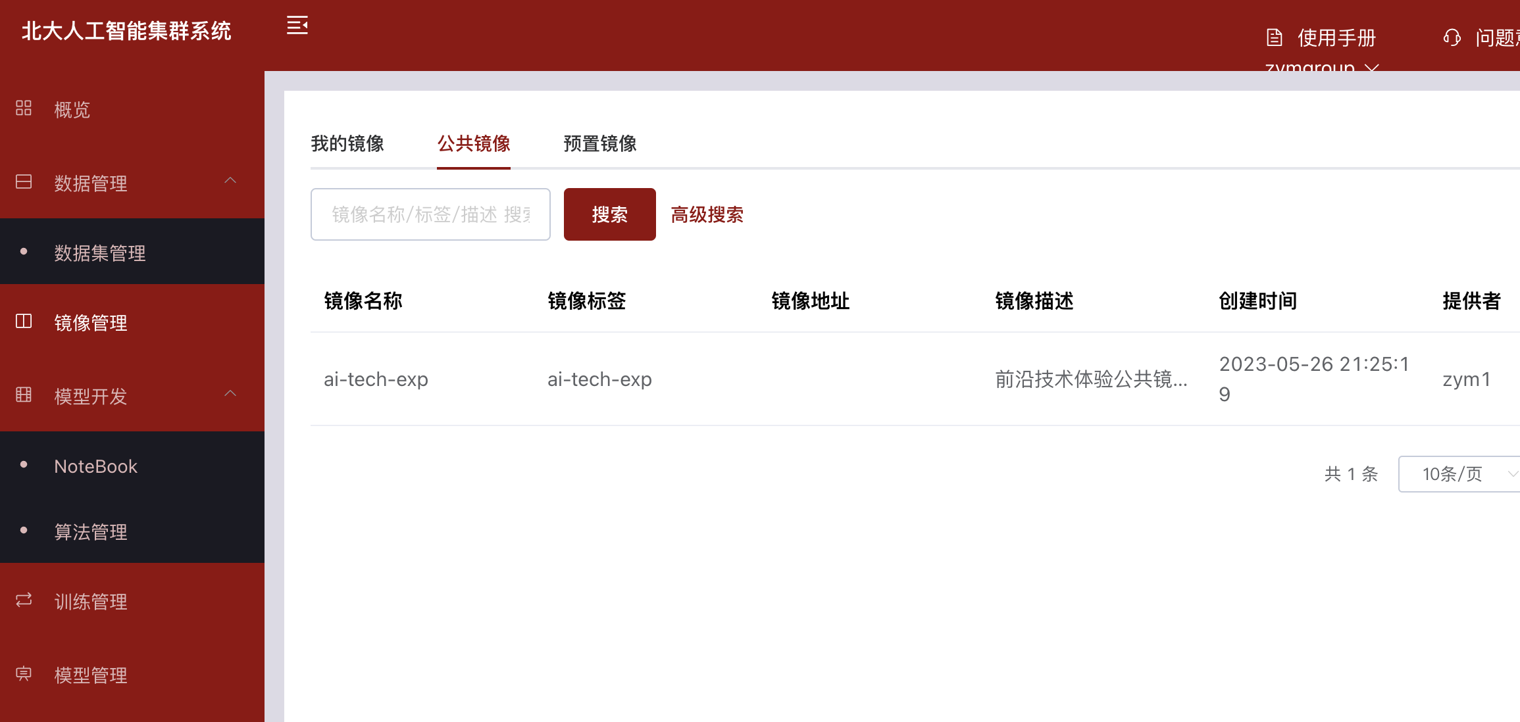
7.体验预安装的demo
左侧：镜像管理 上方：公共镜像
预装conda环境，免配置

Slide 19
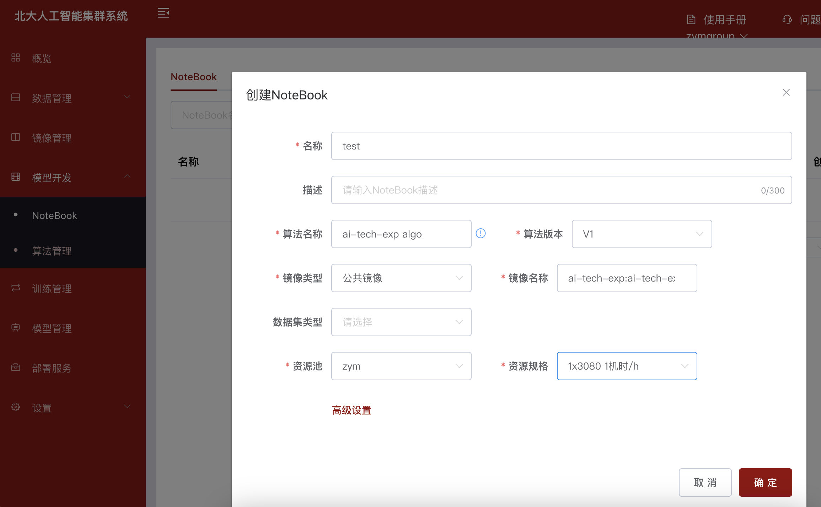
7.体验预安装的demo
使用复制的代码与公共镜像创建notebook
复制的算法
公共镜像

Slide 20
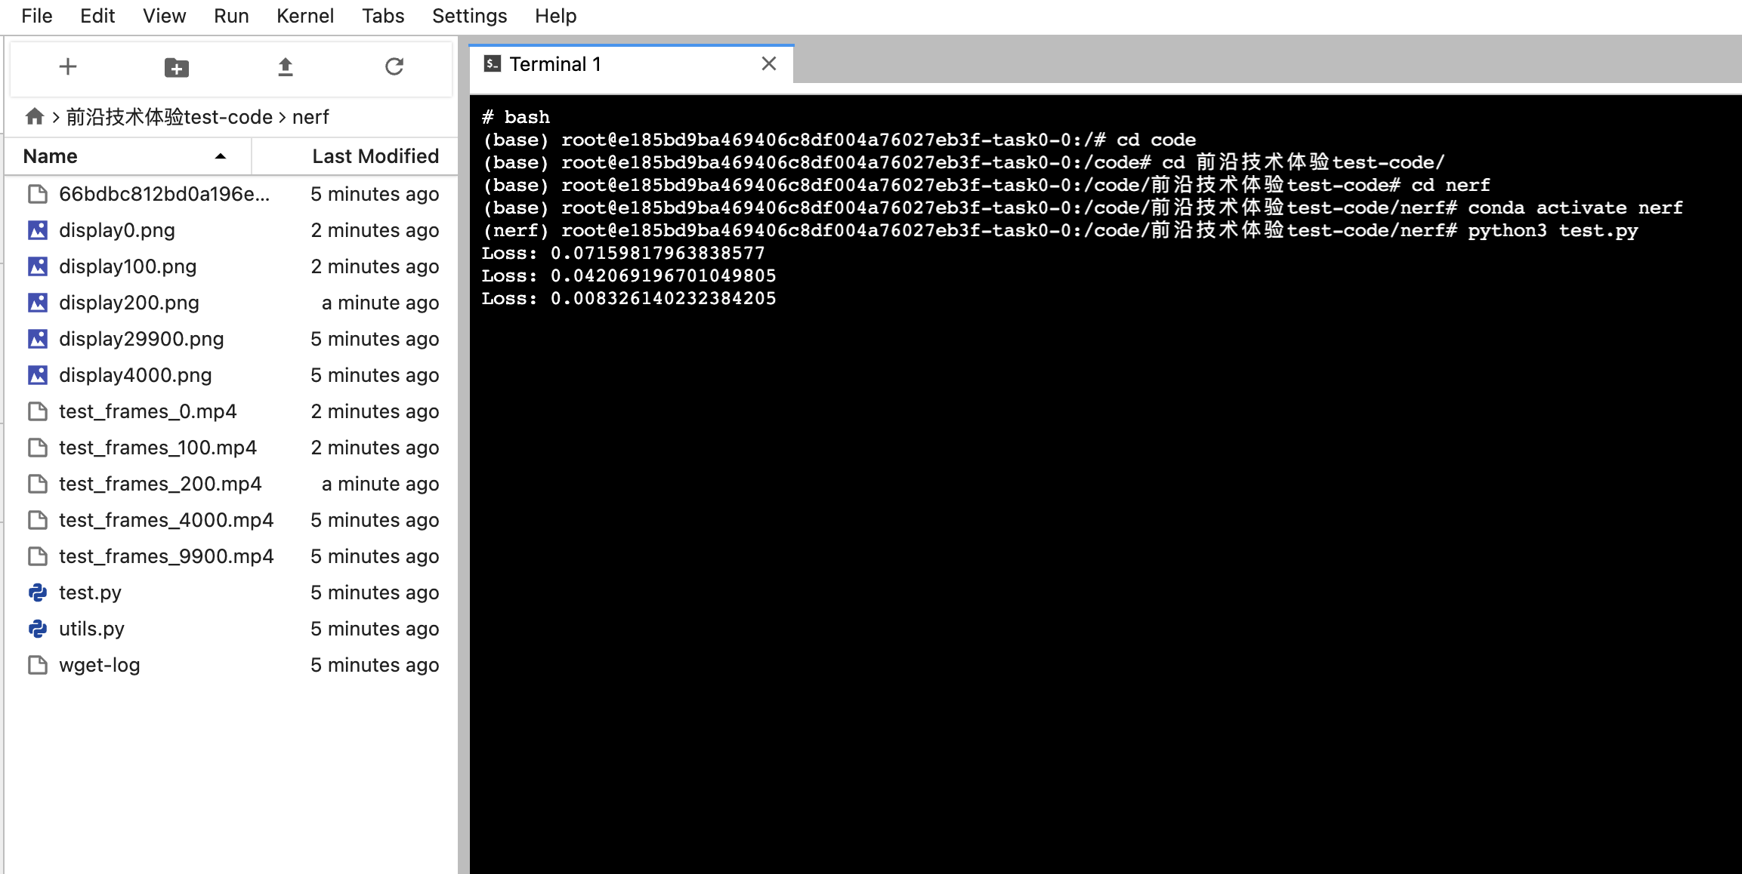
7.体验预安装的demo
激活conda环境，运行测试代码

Slide 21
谢谢

Slide 22
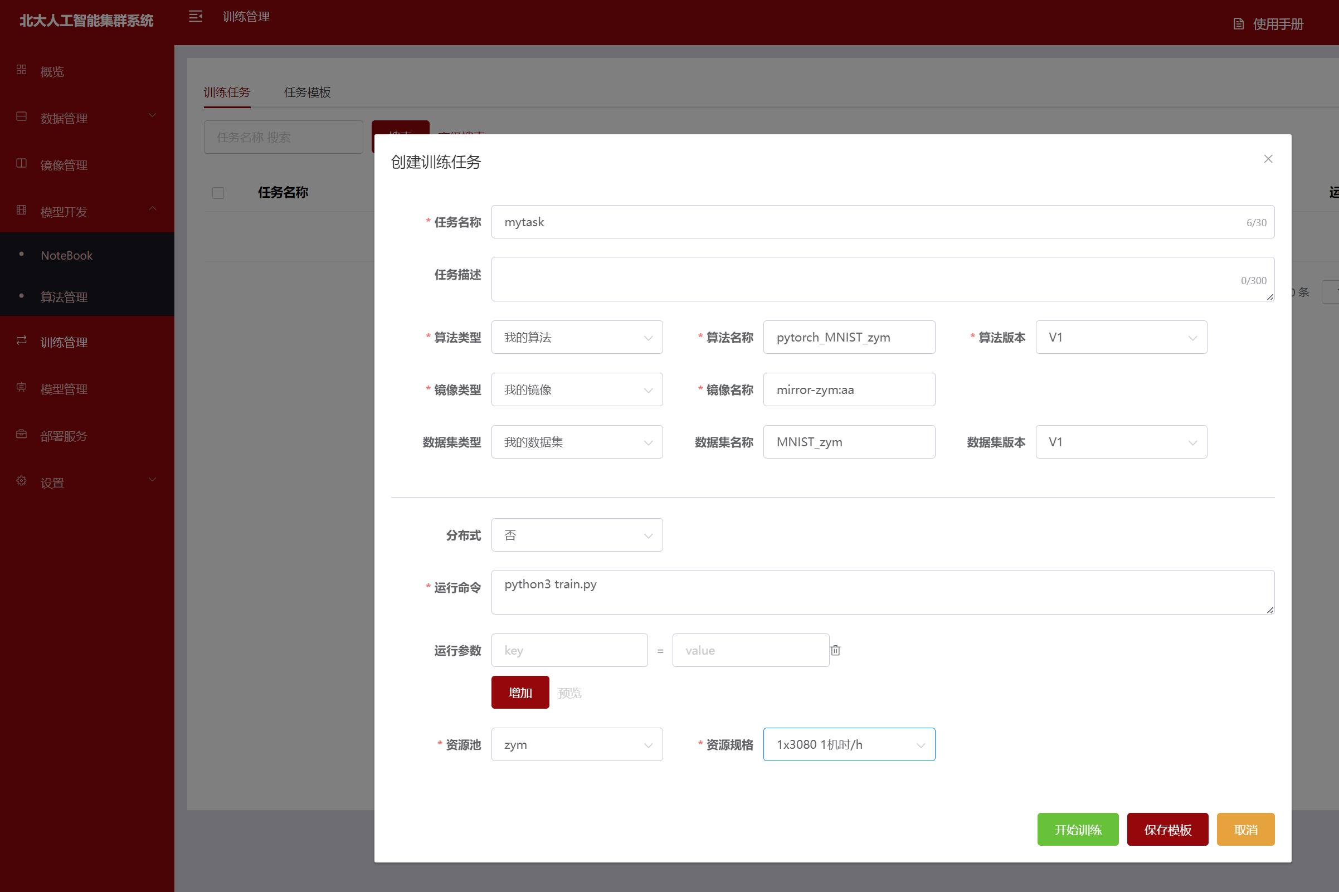
6.开始训练
左侧：训练管理

Slide 23
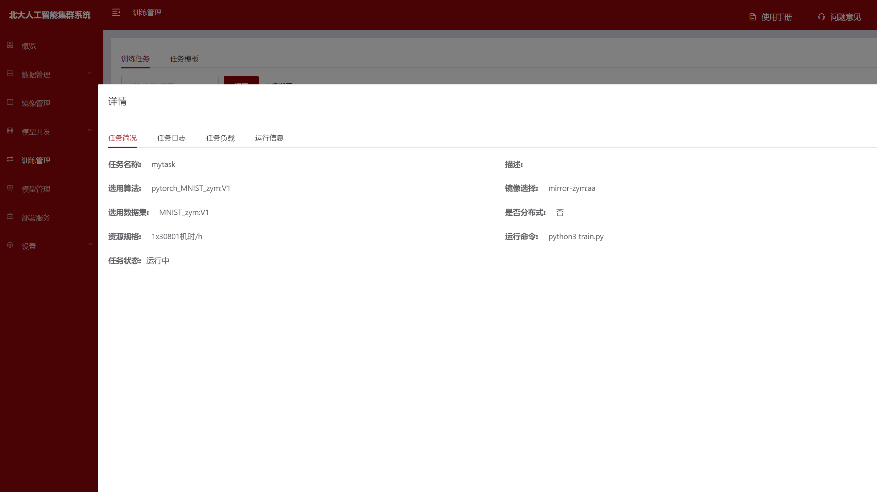
6.开始训练

Slide 24
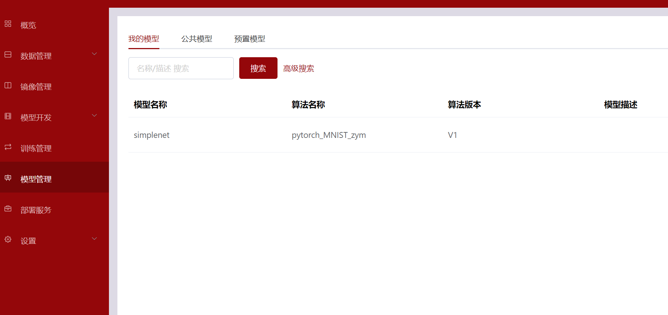
7.模型下载
左侧：模型管理

Slide 25
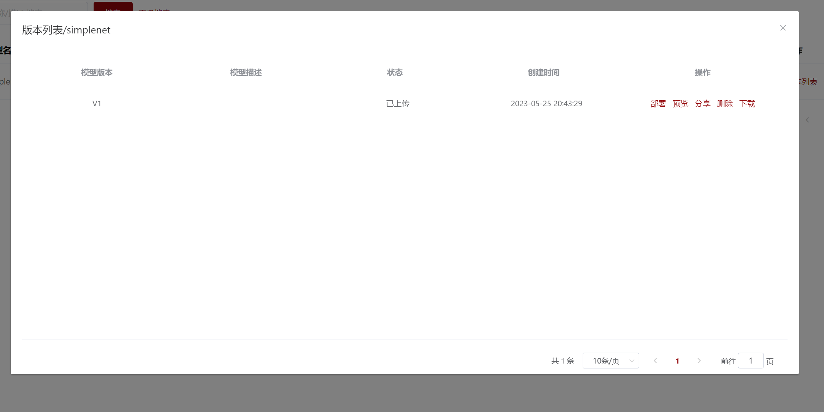
7.模型下载
版本列表->下载

